Slide 1







NESTVARNA KULTURNA DEDIŠČINA - KAKO GOVORITI O ŠEGAH, TRADICIJAH, OBREDIH?
M2W4-M01

Slide 2
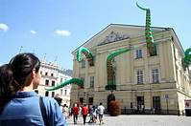
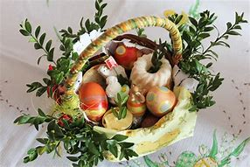
Cilj delavnice:
obvladovanje sposobnosti pripovedovanja nesnovne kulturne dediščine ter posredovanja znanja o šegah, tradicijah, obredih in drugih vidikih kulture s pripovedovanjem

Slide 3

Nesnovna dediščina, kot jo opredeljuje Unescova konvencija, vključuje:
tradicije in ustnega prenosa, vključno z jezikom kot nosilcem nesnovne kulturne dediščine
Vizualno umetnost
šege, rituale in praznične obrede
znanje in prakse v zvezi z naravo in vesoljem
spretnosti, povezane s tradicionalnimi obrtmi

Slide 4
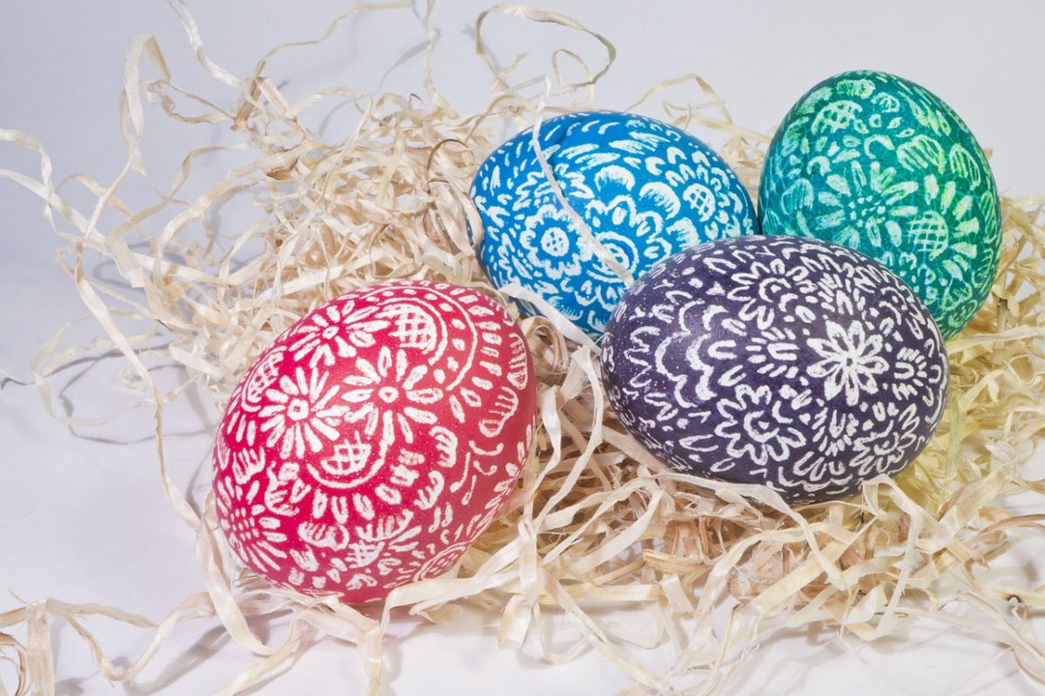
Običaji
Običaji so sprejeto vedenje v skupnosti, ki temelji na tradiciji in se prenaša z očeta na sina. Vendar za razliko od običajev neupoštevanje običajev ni povezano z negativnim dojemanjem skupine. Običaji se lahko pojavljajo le znotraj posamezne skupine in s tem poudarjajo njeno posebnost.

Slide 5
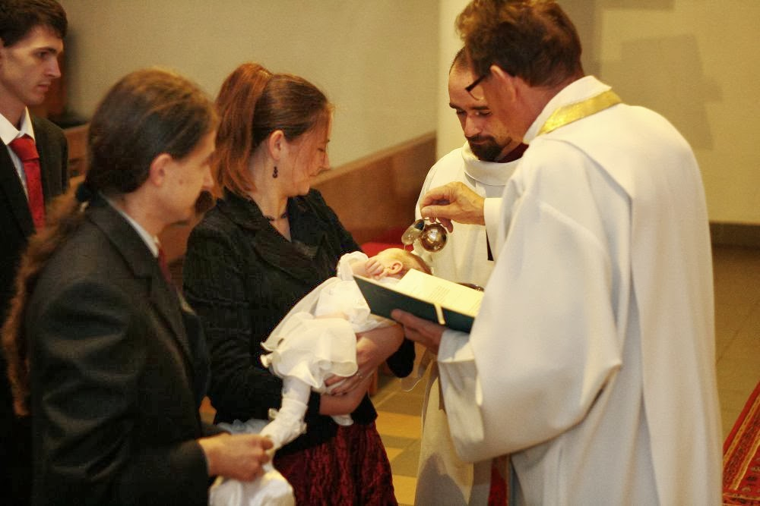
Rituali
Ritual - najpomembnejše praznovanje v življenju vsakogar. Rituali so najbolj zapletene, kompleksne, a tudi najpomembnejše prakse. Običajno so povezani s trenutki prehoda v človekovem življenju: spremljajo spremembe, jih pomagajo sprejeti, jih pojasnjujejo in ljudi seznanjajo z njimi.

Slide 6
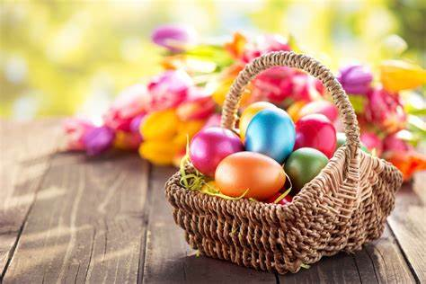
Tradicije
Tradicija - celota običajev, norm, pogledov, vedenj itd., ki so lastni družbeni skupini in se prenašajo iz generacije v generacijo; tudi: kontinuiteta teh običajev, norm, pogledov ali vedenj.

Slide 7
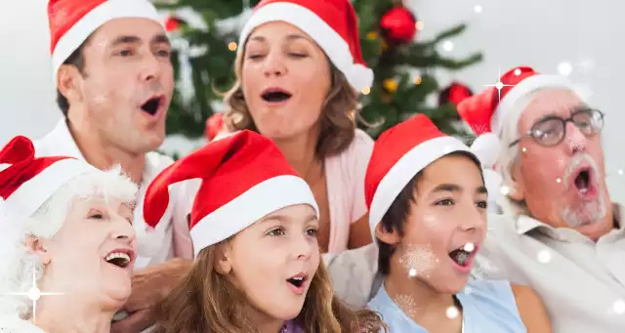
Prisluhnite smešni zgodbi

Slide 8
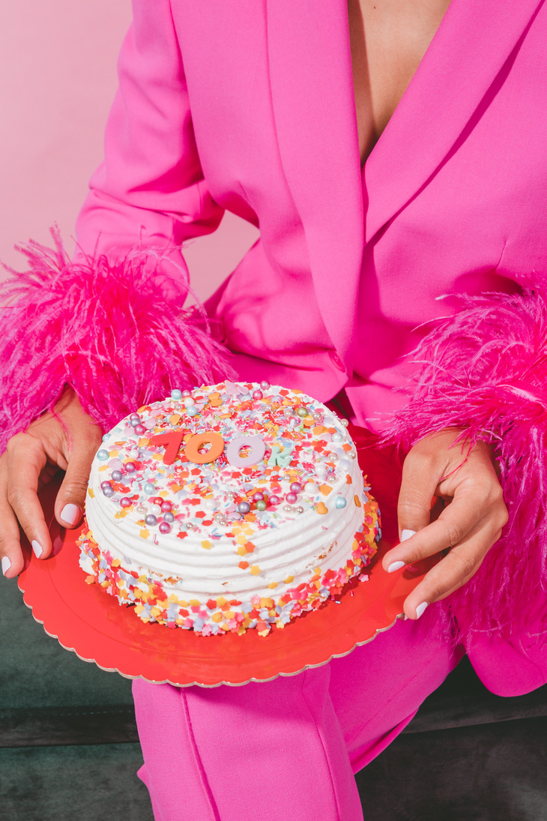
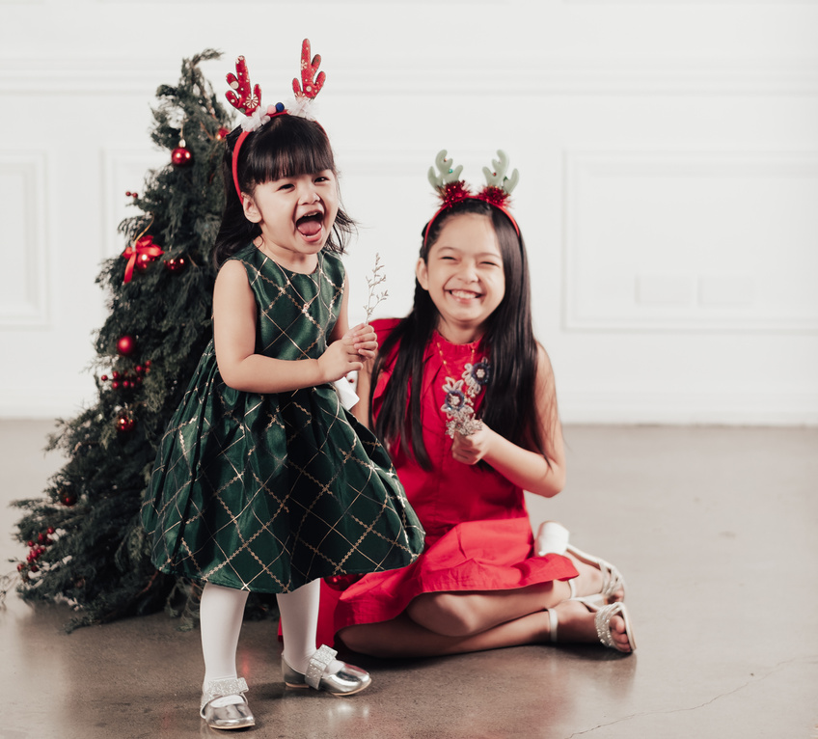
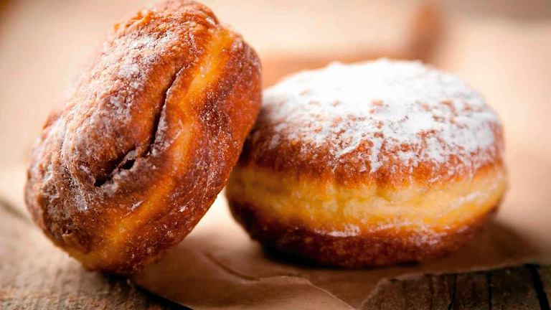
Katere običaje, obrede, tradicije gojijo v vašem kraju?

Slide 9



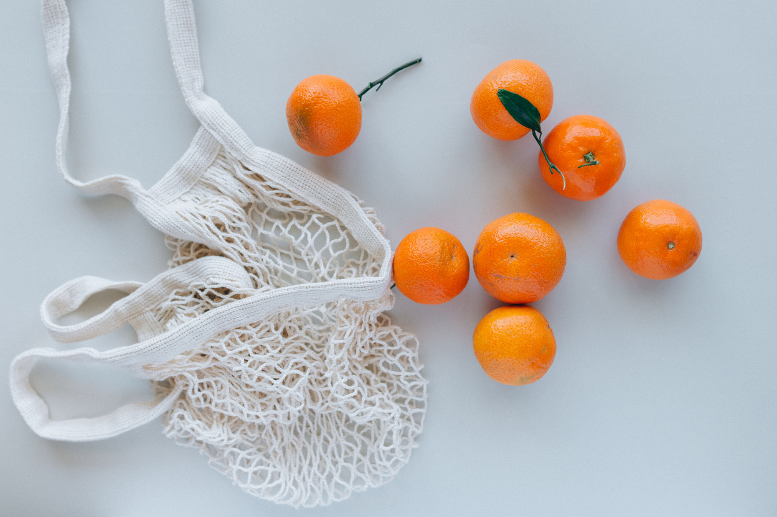
NAČRT ZGOBE Št. 1
UVOD
RAZVOJ
ZAKLJUČEK
Predstavitev protagonista in njegovega problema
Poskus reševanja problema s strani protagonista
Reševanje problema in zaključek

Slide 10
NAČRT ZGODBE Št. 2
1
UVOD
REŠEVANJE PROBLEMA
4
2
PROBLEM
5
ZAKLJUČEK
NEUSPEŠEN POSKUS REŠEVANJA PROBLEMA
3

Slide 11

Ustvarjanje zanimivih zgodb

Slide 12
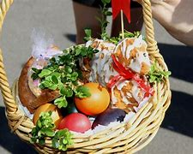
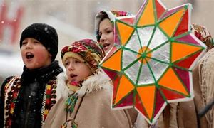
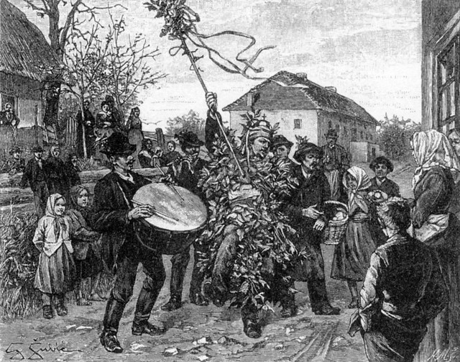
BLAGOSLOV HRANE
TRADICIJE
PETJE BOŽIČNI PESMI
JURJEVANJE

Slide 13
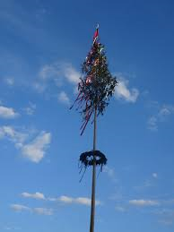
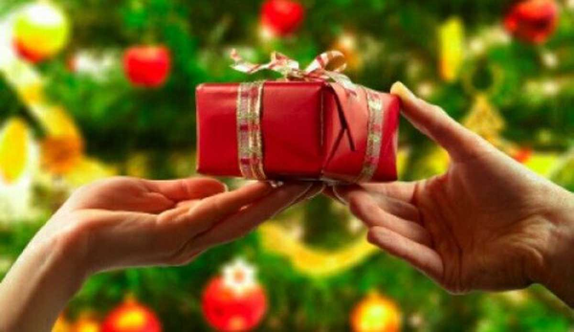
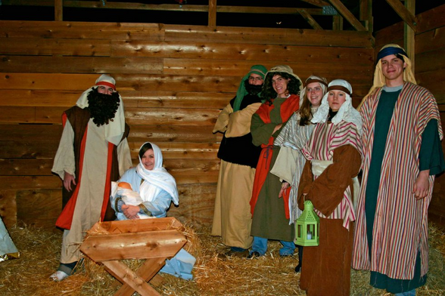
SETTING UP A MAYPOLE
OBIČAJI
IZMENJAVA BOŽIČNIH DARIL
JASLICE

Slide 14
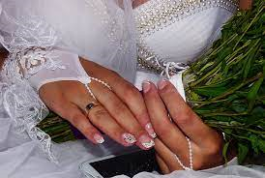
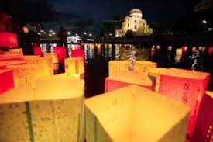
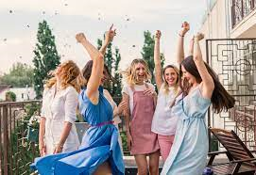
IZMENJAVA POROČNIH PRSTANOV
RITUALI
SPUŠČANJE LADJIC ZA GREGORJEVO
DEKLIŠČINA

Slide 15

Ustvarite svojo zgodbo na podlagi delovnega lista

Slide 16
DELOVNI LIST 1/5
USTVARJANJE LASTNE ZGODBE O DOMOVINI PO METODI PRIPOVEDOVANJA
Začetek
Predstavite svojo malo domovino, protagonista in kontekst, opišite, zakaj je pomemben v vaši zgodbi. Ne pozabite, da morate na tej točki že vedeti, kako se bo zgodba končala in kaj želite z njo povedati občinstvu.
Vaši zapiski

Slide 17
DELOVNI LIST 2/5
USTVARJANJE LASTNE ZGODBE O DOMOVINI PO METODI PRIPOVEDOVANJA
Orišite problem, s katerim se sooča junak vaše male domovine, ki ste ga upodobili, in opišite, zakaj je zanj tako pomemben (ta junak ste lahko tudi vi).
Problem
Vaši zapiski

Slide 18
DELOVNI LIST 3/5
USTVARJANJE LASTNE ZGODBE O DOMOVINI PO METODI PRIPOVEDOVANJA
Opišite protagonistov prvi in ​​neuspešni poskus spopadanja s problemom z njegove/njene individualne perspektive. Opišite, kaj je protagonist čutil v tistem trenutku in kako je ta neuspeh vplival nanj.
Neuspešen poskus reševanja problema
Vaši zapiski

Slide 19
DELOVNI LIST 4/5
USTVARJANJE LASTNE ZGODBE O DOMOVINI PO METODI PRIPOVEDOVANJA
Reševanje problema
Opišite situacijo, ki je privedla do rešitve problema, pri čemer bodite pozorni na elemente, ki bodo verjetno izzvali čustva.
Vaši zapiski

Slide 20
WORKSHEET 5/5
USTVARJANJE LASTNE ZGODBE O DOMOVINI PO METODI PRIPOVEDOVANJA
Zaključek
Končajte zgodbo z nekakšnim zaključkom, ki bo pomemben za vaše občinstvo.
Vaši zapiski

Slide 21

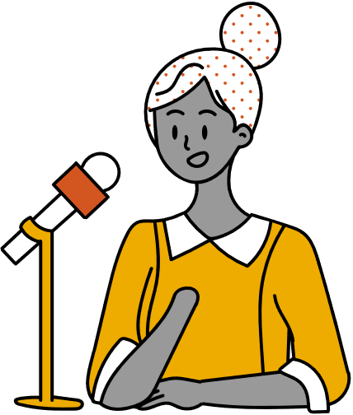
Predstavizev pripravljenih zgodb

Slide 22
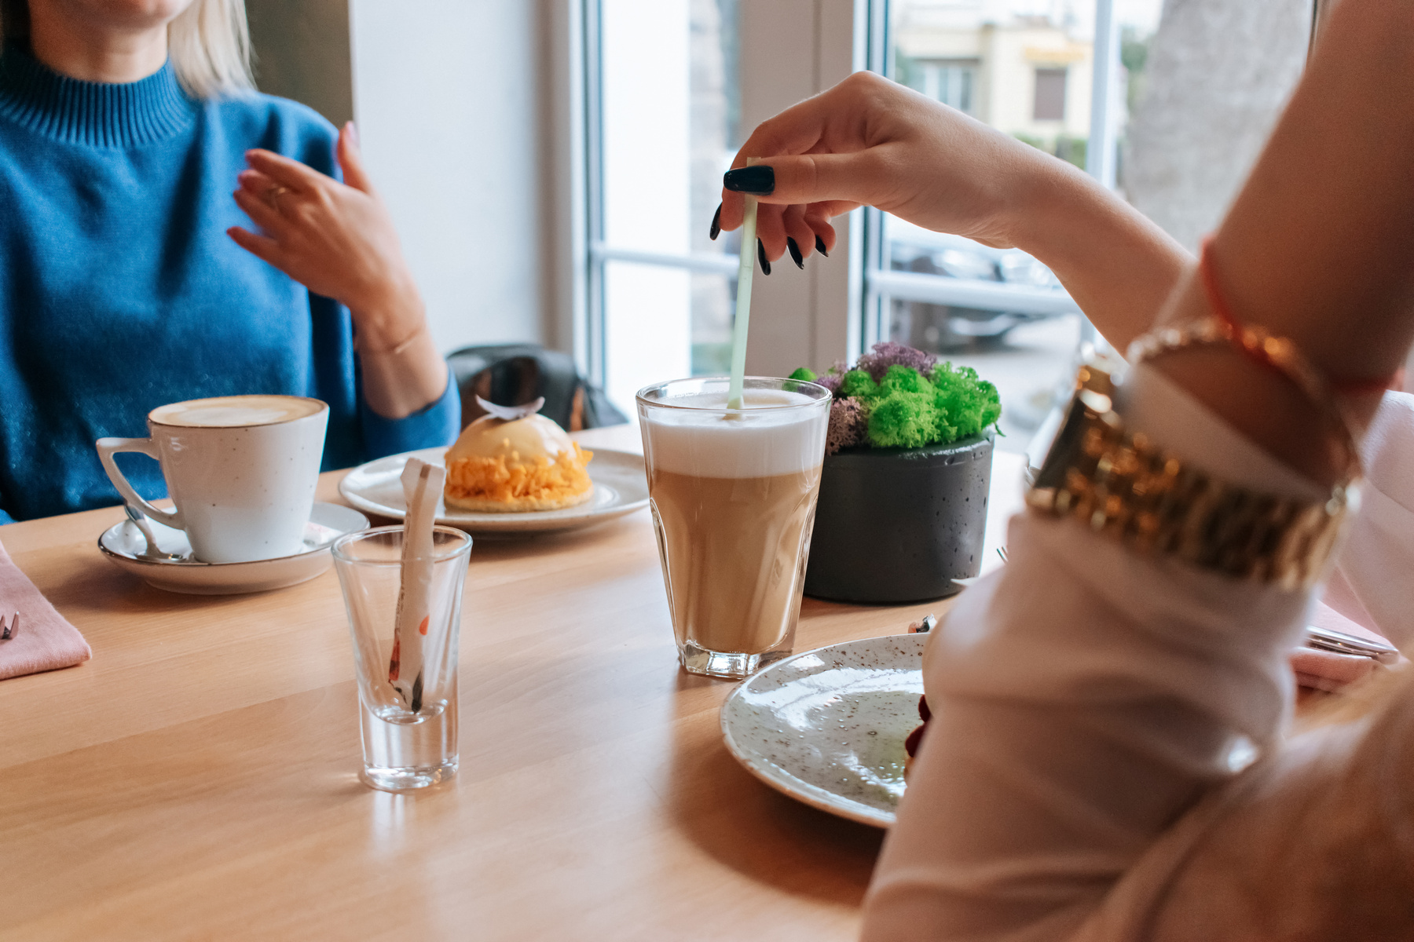
Zaključek

Slide 23
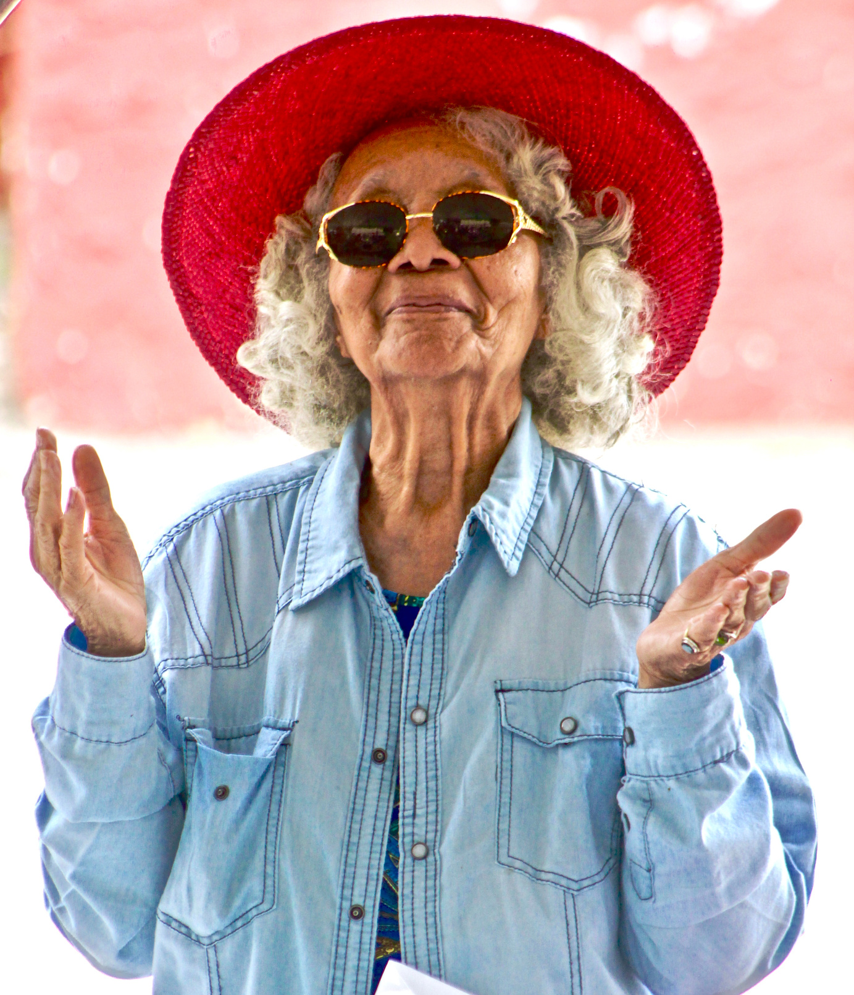
Hvala za vašo pozornost

